Slide 1
CONCEPTOS SOBRE SEGURIDAD INFORMÁTICA
TEMA 1

Slide 2
¿Qué es la seguridad informática? ¿Por qué proteger?
Seguridad Informática se puede definir como un conjunto de procedimientos, dispositivos y herramientas encargadas de asegurar la integridad, disponibilidad y privacidad de la información en un sistema informático e intentar reducir las amenazas que pueden afectar al mismo. Dentro de la seguridad informática podemos encontrar elementos y técnicas tanto hardware, como software, así como dispositivos físicos y medios humanos.
Preservar la información y la integridad de un sistema informático es algo muy importante para una empresa u organización, por lo que en pérdidas económicas y de tiempo podría suponer, sin olvidarnos del peligro que podría acarrear el acceso al sistema de un usuario no autorizado.
Igualmente, es también importante para un usuario que emplee su ordenador en el ámbito doméstico, por lo que le podría suponer el perder documentos o fotos personales, sin olvidarnos del inconveniente que supondría el no poder disponer de su equipo durante un tiempo determinado o el coste de intentar recuperar la información perdida.
Notes:
Hablar bastante sobre estas diapositivas y poner ejemplos.

Slide 3
¿Qué es la seguridad informática? ¿Por qué proteger?
En los sistemas informáticos actuales prácticamente no existe el concepto de ordenador aislado como sucedía en ordenadores de las primeras generaciones, sino que es extraño un sistema informático que no esté dentro de una red de ordenadores para compartir recursos e información, así como acceso a Internet, con lo cual las amenazas les pueden llegar desde el interior, así como desde el exterior, y al estar conectados en red, un ataque a un equipo, puede afectar a todo el conjunto.
Además, cada día es más frecuente realizar cualquier gestión a través de la web, ya sea de tipo personal, económica, administrativa,... Para estos tipos de gestiones se puede utilizar una clave de acceso, un certificado digital, o bien el DNI electrónico, entre otros, pero hay que tener cuidado y utilizar sistemas de protección cuando se envía información confidencial, como por ejemplo, el número de la tarjeta de crédito, a través de una red de ordenadores, en especial si se hace en lugares público.
Se puede decir que es prácticamente imposible encontrar un sistema informático totalmente seguro, pero cuantas más y mejores medidas de seguridad empleemos, mayor será la seguridad del sistema informático.
Notes:
Hablar bastante sobre estas diapositivas y poner ejemplos.

Slide 4
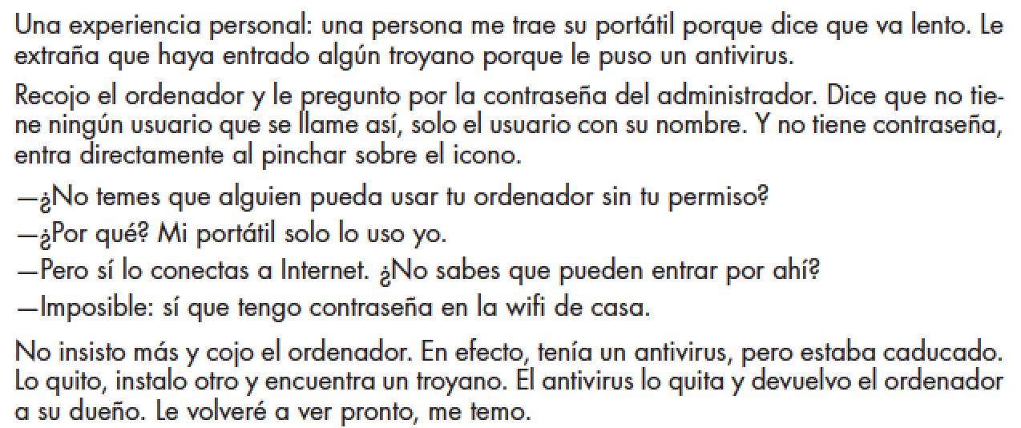
¿Qué es la seguridad informática? ¿Por qué proteger?
ACTIVIDAD 1:
Encuentra los defectos de seguridad de este ejemplo del portátil contaminado. ¿Cómo los resolverías?
Notes:
Hablar bastante sobre estas diapositivas y poner ejemplos.

Slide 5
¿Qué es la seguridad informática? ¿Por qué proteger?
Se debería saber que sus máquinas son muy poderosas, pero también muy vulnerables. Es importante reconocerlo, dado que nuestra vida es digital.
Nuestra información (conversaciones, mensajes, datos en general) es privada. Nuestra información personal no interesa pero si la información de las empresas.
La seguridad informática intenta proteger el almacenamiento, procesamiento y transmisión digital.
La seguridad completa es imposible, siempre hay vulnerabilidades. Con el presupuesto que tenemos y la formación que tienen los técnicos, se ha desplegado la máxima seguridad.
Auditoría de seguridad: Se contrata empresas como TIGER TEAMS.
Mecanismos de seguridad deben estar adaptados a la empresa.
La seguridad no es solo a nivel informático sino por el fallo humano o por seguridad física. Tres tipos de seguridad: Humana, Física y Informática.
VER DOCUMENTO: PROTEGER
Notes:
Hablar bastante sobre estas diapositivas y poner ejemplos.

Slide 6
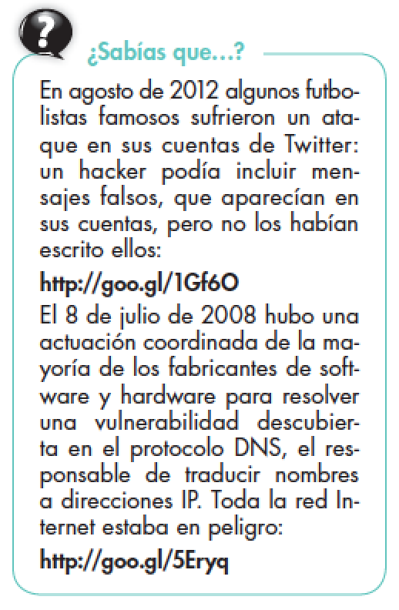
¿Por qué proteger?
¿CUÁNTOS CASOS REALES CONOCÉIS SOBRE LOS CASOS DE VULNERABILIDADES DE INTERNET?

Slide 7
¿Qué proteger?
Con el presupuesto actual que las empresas se gastan no se puede aplicar todas las medidas a todos los equipos o activos de la empresa. Por ello hay que identificar los activos que hay que proteger.
Los objetivos principales de la seguridad informática son proteger el sistema informático, tanto como la información (datos y aplicaciones), como los equipos en sí, así como los usuarios del sistema y sus comunicaciones.
Información. La Información es esencial dentro de cualquier sistema informático, ya sea para defender su integridad como su privacidad, ya sean datos como aplicaciones. Por integridad entendernos evitar su pérdida, y por privacidad el que cualquier persona no autorizada pueda acceder a ella y hacer un mal uso de la misma.
Equipos físicos. Aquí se hace referencia a que la parte física del sistema no se estropee, ya sea por un ataque físico, así como por causas accidentales.
Usuarios. Dentro del sistema informático y de su seguridad una parte primordial es asegurar los usuarios, tanto como los usuarios no autorizados. Para los usuarios autorizados se utilizan perfiles de usuario, restricciones físicas de acceso a ciertos lugares, y sus comunicaciones…
Comunicaciones. Hoy en día es normal el uso de internet para el intercambio de información entre equipos informáticos. Por ellos es necesario proteger y asegurar el intercambio de datos por las redes informáticas.
Aplicaciones. Es el software instalado para desarrollar el trabajo de la empresa. Hay que tenerlo controlado y que tenga licencia.
El mayor activo es la información de nuestra empresa o personal, no se puede volver a instalar o configurar. Pero existen otro activos como equipos informáticos y aplicaciones.
Notes:
Poner ejemplos.

Slide 8
¿Qué proteger?
EQUIPOS.
Que no se pueda sustraer, ni el equipo entero, ni partes de él.
En portátiles es más difícil que no salga de la empresa por que hay que tomar medidas como: cifrar el disco duro y claves actualizadas de los usuarios con perfil administrador.
No permitir conectar a la red equipos no autorizados.
Mantenimiento preventivo.
Notes:
Poner ejemplos.

Slide 9
¿Qué proteger?
APLICACIONES.
Los ordenadores de una empresa deben tener las aplicaciones necesarias para desarrollar el trabajo, ni más ni menos.
Evitar instalar software extra y que no pase por la supervisión de los técnicos informáticos, puede tener vulnerabilidades.
Cualquier ordenador nuevo en la empresa debería pasar por sus manos del personal técnico de sistemas informáticos, con los objetivos:
Ahorrar al usuario la tarea de instalar y configurar las aplicaciones.
Evitar darle demasiados privilegios – derechos de administrador.
Software instalado responda a las licencias que se tienen adquiridas en las empresas.
Homogeneizar el equipamiento para que solo surjan problemas reducidos de configuraciones de hardware y de las aplicaciones de trabajo.
Saber el origen del software, si es un DVD no original o descargado de alguna web, se debe desconfiar de ellos.
Notes:
Poner ejemplos.

Slide 10
¿Qué proteger?
APLICACIONES.
Hay que ser conscientes que la instalaciones de aplicaciones van a existir:
Intencionadamente.
Inocentemente.
Para estos casos existen formas para poner barreras o dificultar esta acción:
Instalar antivirus.
Ausencia de privilegios de administración. Puede instalar determinadas apps pero solo van a afectar a su usuario, no a toda la máquina.
Desactivar el AUTORUN de las aplicaciones desde el DVD o USB, esto está implementado en los S.O. a partir de Windows 7.
Notes:
Poner ejemplos.

Slide 11
¿Qué proteger?
ACTIVIDAD 2:
Discute en clase si resulta conveniente desactivar los USB de los ordenadores de los empleados.
Aunque un usuario tenga privilegios limitados en una máquina, ¿todavía es un peligro potencial?
¿Resulta totalmente fiable utilizar las aplicaciones descargadas de Google Play?

Slide 12
¿Qué proteger?
DATOS.
Datos de una empresa o los nuestros privados son exclusivos y no se pueden volver a comprar o volver a instalar como las app’s y los ordenadores.
Hay que proteger dos aspectos de los datos:
Si desaparecen, la empresa no puede funcionar con normalidad.
Si llega a manos de la competencia, la estrategia empresarial y el futuro de la compañía esta en riesgo.
Notes:
Poner ejemplos.

Slide 13
¿Qué proteger?
DATOS.
Hoy en día todo está informatizado y lo que antes era papel ahora es PDF o DOCX o etc… (oficina sin papeles). Debido a esto la infraestructura de seguridad es amplia y compleja porque los niveles de seguridad son elevados:
Todos los equipos deben estar especialmente protegidos contra software malicioso que pueda robar datos o alterarlos.
El almacenamiento debe ser redundante: grabamos el mismo dato en más de un dispositivo. En caso de que ocurra un fallo de hardware en cualquier dispositivo, no hemos perdido la información.
El almacenamiento debe ser cifrado. Las empresas manejan información muy sensible, tanto los datos personales de clientes o proveedores como sus propios informes, que pueden ser interesantes para la competencia. Si, por cualquier circunstancia, perdemos un dispositivo de almacenamiento (disco duro, pendrive USB, cinta de backup), los datos que contenga deben ser inútiles para cualquiera que no pueda descifrarlos.
Notes:
Poner ejemplos.

Slide 14
¿Qué proteger?
COMUNICACIONES.
Los datos no están quietos en un ordenador sino que en muchos casos salen hacia un destino o usuario que lo necesite.
Por lo tanto hay que proteger esta transmisión con:
Canales cifrados aunque el dato ya esté cifrado.
Controlar las conexiones de la red de la empresa, tanto de dentro a fuera como fuera a dentro. Empieza a crecer el TELETRABAJO.
El peligro también está en la propia oficina: no puede ser que cualquier visitante entre en nuestra red con solo conectar su portátil a una toma de la pared o a través del wifi de la sala de espera. Un hacker seguramente no conoce los usuarios y contraseñas de los administradores de cada máquina; pero puede introducir software malicioso que intente adivinarlo, aprovechar vulnerabilidades no resueltas en nuestras aplicaciones para desplegar gusanos que ralentice el rendimiento de la red, etc.
Notes:
Poner ejemplos.

Slide 15
¿Qué proteger?
COMUNICACIONES.
Evitar la llegada de correo no deseado SPAM y publicidad en general. Con ello liberamos parte de la ocupación de la conexión a Internet, reducimos la carga de los servidores de correo (así como la ocupación de disco), nuestros usuarios no sufrirán distracciones y finalmente evitamos ataques camuflados en esos correos.
La tendencia actual en las empresas es migrar sus sistemas a Internet. Es el llamado cloud computing. Las más atrasadas todavía se limitan a disponer del servicio de correo electrónico con su propio dominio (@miempresa.es) y colgar la página web en algún servidor compartido (hosting); pero muchas ya utilizan el almacenamiento en web (por ejemplo, Dropbox y Google Drive para usuarios individuales; S3 de Amazon para empresas) y algunas están desplazando toda su infraestructura informática a servidores virtuales situados en algún punto del planeta con conexión a Internet (de nuevo Amazon con su EC2).
Realmente hace mucho que utilizamos cloud computing: todos los webmail (Gmail, Hotmail, etc.) son servicios de correo electrónico que no están en nuestros ordenadores, sino que nos conectamos a ellos mediante un navegador para enviar, recibir y leer los mensajes, sin importarnos cuántos servidores o equipos de red ha necesitado desplegar esa empresa para que todo funcione con normalidad.
Sea cual sea el grado de adopción de cloud computing en una empresa, la primera premisa debe ser la seguridad en las comunicaciones, porque todos esos servicios están en máquinas remotas a las que llegamos atravesando redes de terceros.
Notes:
Poner ejemplos.

Slide 16
DEFINICIONES
SEGURIDAD FÍSICA. Cubre todo lo referido a los equipos informáticos: ordenadores, servidores, equipamiento de red, etc.
Se utiliza para proteger el sistema informático utilizando barreras físicas y mecanismos de control. Se emplea para proteger físicamente el sistema informático.
Las amenazas físicas se pueden producir provocadas por el hombre, de forma accidental o voluntaria, o bien por factores naturales.
Dentro de las provocadas por el ser humano, encontrarnos amenazas de tipo:
Accidentales, como borrado accidental, olvido de la clave…
Deliberadas: corno robo de la clave, borrado deliberado de la información, robo de datos confidenciales,…
Dentro de las provocadas por factores naturales, podemos encontrar: incendios, inundaciones,...
Notes:
Poner ejemplos.

Slide 17
DEFINICIONES
Amenazas físicas: Dentro de este tipo de amenazas se pueden encuadrar todos aquellos posibles daños causados al sistema informático por razones físicas y naturales, como robos, incendios (fortuitos o provocados), catástrofes naturales,…
Hay que tener en cuenta, al igual que con las amenazas software, que las causas de los daños provocados por factores físicos no fortuitos están provocadas por el ser humano, con lo cual también podrían encuadrarse dentro de las amenazas humanas.
Notes:
Poner ejemplos.

Slide 18
DEFINICIONES
Las amenazas físicas contra esta seguridad:
Desastres naturales (incendios, inundaciones, hundimientos, terremotos). Los tenemos en cuenta a la hora de ubicar el emplazamiento del centro de proceso de datos (CPD), donde alojamos los principales servidores de la empresa; pero, aunque tengamos el mejor sistema de extinción de incendios o la sala esté perfectamente sellada, siempre deberíamos tener un segundo CPD para que la actividad no pare.
Robos. Nuestros equipos, y sobre todo la información que contienen, resultan valiosos para otros individuos u organizaciones. Debemos proteger el acceso a la sala del CPD mediante múltiples medidas de seguridad: vigilantes, tarjetas de acceso, identificación mediante usuario y contraseña, etc.
Fallos de suministro. Los ordenadores utilizan corriente eléctrica para funcionar y necesitan redes externas para comunicar con otras empresas y con los clientes. Estos servicios los contrataremos con determinados suministradores, pero debemos estar preparados para las ocasiones en que no puedan proporcionarle: unas baterías (SAI o UPS) o un grupo electrógeno por si falla la corriente, una segunda conexión a Internet como línea de backup, incluso podemos optar por una solución inalámbrica para estar protegidos ante un corte en la calle.
Notes:
Poner ejemplos.

Slide 19
DEFINICIONES
SEGURIDAD FÍSICA. EJEMPLOS
Ejemplos de seguridad física del sistema informático pueden ser el uso de SAI (UPS), guardias de seguridad del edificio, alarmas, cámaras de seguridad, sistemas anti incendios y extintores, climatizadores...
Los SAI (Sistema de Alimentación ininterrumpida), también conocidos por sus siglas en inglés. UPS (Uninterruptible Power Supply), son dispositivos que tras un corte de suministro eléctrico proveen esta a los equipos del sistema informático, además, proporciona seguridad ante subidas de tensión en la red.
La carcasa de los equipos, desde los grandes servidores hasta los equipos de sobremesa, debe estar perfectamente cerrada para hacer el efecto de jaula de Faraday, es decir, que no sufran interferencias electromagnéticas y ésta no afecte al funcionamiento del sistema.
Notes:
Poner ejemplos.

Slide 20
DEFINICIONES
SEGURIDAD FÍSICA. EJEMPLOS
La mayor parte de los sistemas de seguridad física se pueden encuadrar dentro de la seguridad pasiva, y los de la seguridad lógica en la seguridad activa, aunque existen excepciones, corno por ejemplo los controles de acceso a un edificio, climatizadores, disipadores de calor de los procesadores...
Otras medidas de seguridad física pueden variar desde el uso de veneno en el subsuelo, para evitar que roedores rompan el cableado, hasta instalar suelo sintético, para evitar que en un momento determinado una persona pueda hacer tierra, es decir, que haga de conductora de la electricidad hacia el suelo, pudiendo recibir una descarga eléctrica causándole daños graves, a menos que exista un dispositivo que corte el suministro eléctrico cuando este hecho suceda.
El lugar donde se encuentra el servidor y los principales equipos informáticos se llama Centro de Proceso de Datos (CPD) o Datacenter en inglés. Suelen ser lugares protegidos con altas medidas de seguridad.
Notes:
Poner ejemplos.

Slide 21
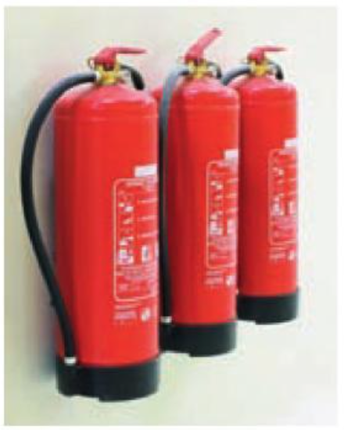
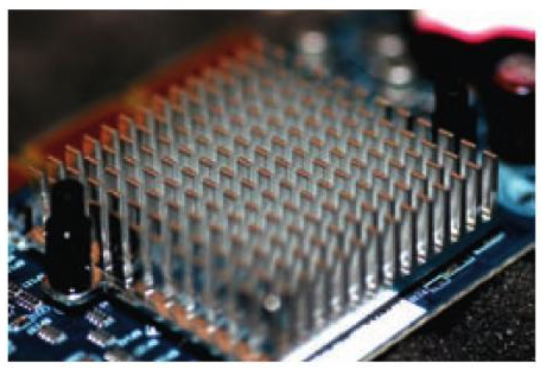
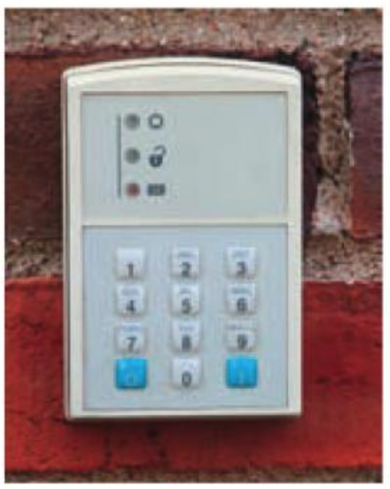
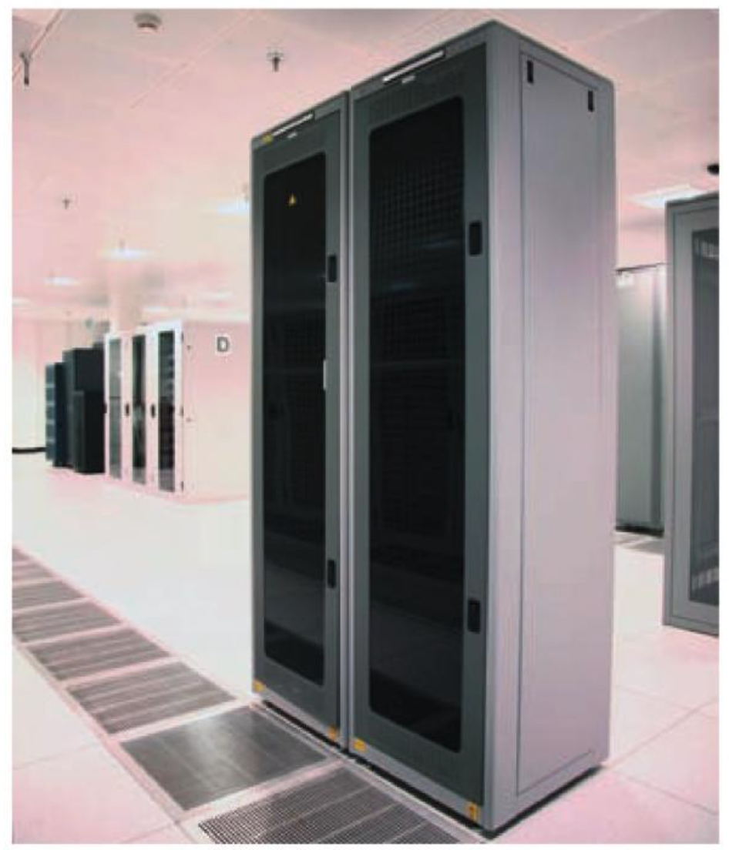
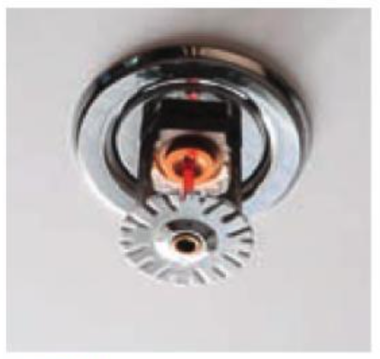
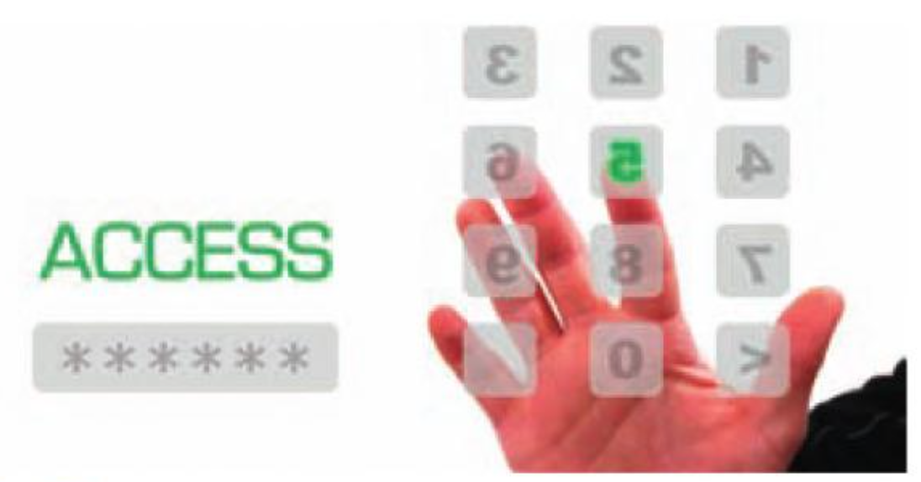
DEFINICIONES
SEGURIDAD FÍSICA. EJEMPLOS
Notes:
Poner ejemplos.

Slide 22
DEFINICIONES
SEGURIDAD LÓGICA. Se refiere a las distintas aplicaciones que se ejecutan en cada uno de estos equipos y se encarga de asegurar la parte software de un sistema informático, que se compone de todo lo que no es físico, es decir, los programas y los datos.
La seguridad lógica se encarga de controlar que el acceso al sistema informático, desde el punto de vista software, se realice correctamente y por usuarios autorizados, y sea desde dentro del sistema informático, como desde fuera, es decir, desde una red externa, usando una VPN (protocolos PPP, PPTP,...), la web (protocolos http, https), transmisión de ficheros (ftp), conexión remota (ssh, telnet).
Dentro de la seguridad lógica, tenemos una serie de programas, o software, como el sistema operativo, que se debe encargar de controlar, cada vez más, el acceso de los procesos o usuarios a los recursos del sistema. Dicho acceso puede venir por parte de un error, por un uso incorrecto del sistema operativo o del usuarios o bien por un acceso no controlado físicamente o a través de la red, o por un programa malicioso, corno los virus, espías , troyanos, gusanos, phishing…
Es casi imposible que sea totalmente seguro, pero se pueden tomar ciertas medidas para evitar daños a la información o a la privacidad de esta. Uno de los principales peligros de un sistema informático le puede venir por Internet, también por compartir información con otro equipo por la red o a través de un archivo infectado que entre en el sistema mediante una memoria secundaria, como un dispositivo de almacenamiento USB, DVD, disco duro externo…
Notes:
Poner ejemplos.

Slide 23
DEFINICIONES
SEGURIDAD LÓGICA. Los servicios del sistema operativo pueden ser otro punto especial de ataque, ya que son procesos que están en ejecución y que suelen tener privilegios especiales.
Para mantener la seguridad en un sistema informático se pueden utilizar diversas técnicas, como el uso de contraseñas, encriptación de la información, uso de programas antivirus, cortafuegos…
A la hora de desechar material informático hay que tener cuidado con aquellos dispositivos que puedan contener información confidencial. Deberían ser destruidos físicamente, sino van ser utilizados más.
También, existen aplicaciones para realizar un borrado seguro de la información y así evitar que pueda ser recuperada una vez desechado el disco.
Utilizan un algoritmo de disk wiping (borrado de disco), que borra de forma segura el contenido de dispositivos de almacenamiento mediante la sobreescritura de los datos almacenados en el dispositivo de un modo aleatorio.
Algunas de las aplicaciones de borrado seguro son CCleaner, Wípe, R-Wipe & Clean, Wipe-File (para borrar archivos y carpetas de forma segura).
Notes:
Poner ejemplos.

Slide 24
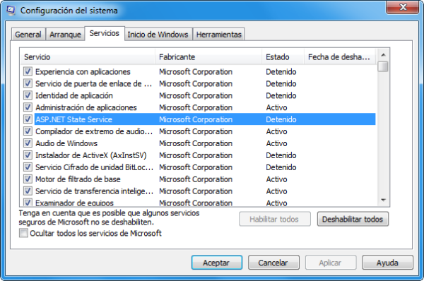
DEFINICIONES
Notes:
Poner ejemplos.

Slide 25
DEFINICIONES
Amenazas lógicas o software: Dentro de este tipo de amenazas podemos encontrar cualquier tipo de software malintencionado, como virus, espías, troyanos, gusanos, phishing, spamming, ataques DoS,...
No hay que olvidar que todos estos programas de software malintencionado están diseñados por una persona, con lo cual, también se podrían considerar amenazas humanas.
Hay un tipo de amenaza software llamada ping de la muerte que consiste en atacar un equipo mediante el envío de muchos paquetes muy pesados, es decir, de muchos bytes de capacidad, con la intención de colapsar el sistema. Los sistemas operativos actuales ya están preparados para evitar este tipo de ataque. ¿CÓMO LO EVITAN LOS SISTEMAS OPERATIVOS ACTUALES?
Notes:
Poner ejemplos.

Slide 26
DEFINICIONES
Las amenazas lógicas contra esta seguridad:
Virus, troyanos y malware en general. Como ocurre con el spam en el correo electrónico, el malware es software no deseado y que debemos eliminar.
Malware se refiere al software que se diseña e implementa para causar daño a quien, inocentemente, lo instale. Los antivirus intentan detectar y eliminar estos programas antes de que infecten el sistema.
Pérdida de datos. Un defecto en el código fuente de una aplicación, o una configuración defectuosa de la misma, puede ocasionar modificaciones inexplicables en la información almacenada, incluso la pérdida de datos. Para reducir este riesgo, las empresas prueban muy bien una aplicación antes de decidir utilizarla y, sobre todo, realizan copias de seguridad en varios puntos del procesamiento de la información para poder recuperarse sin perderlo todo.
Ataques a las aplicaciones de los servidores. Los hackers intentarán entrar a por los datos aprovechando cualquier vulnerabilidad del sistema operativo o de las aplicaciones que ejecutan en esa máquina (por eso conviene tener instalado el software mínimo imprescindible).
Notes:
Poner ejemplos.

Slide 27
TIPOS DE AMENAZAS.
Amenazas físicas.
Amenazas lógicas o de software.
Amenazas humanas: Además de las amenazas anteriores, las amenazas puramente humanas, pueden venir desde dos tipos de amenazas:
Intrusos, corno piratas informáticos, que pueden entrar via web, es decir, de forma remota, o físicamente, al sistema.
Fallos humanos de los propios usuarios del sistema informático.
Notes:
Poner ejemplos.

Slide 28
DEFINICIONES
ACTIVIDADES 3:
¿Cómo se realiza un ping de la muerte?
¿Cómo se puede evitar?
¿Cómo lo evitan los sistemas operativos actuales?
Notes:
Poner ejemplos.

Slide 29
DEFINICIONES
SEGURIDAD PASIVA.
Todos los mecanismos que cuando se sufre un ataque o fallo, nos permite recuperarnos razonablemente. Son mecanismos que no trabajan sobre el sistema operativo.
Por ejemplo, las baterías ante una caída de tensión o la copia de seguridad cuando se ha estropeado la información de un disco.
Comprende todo el conjunto de medidas utilizadas para que una vez que se produzca el ataque o el fallo en la seguridad de nuestra sistema, hacer que el Impacto sea el menor, posible, y activar mecanismos de recuperación del mismo.
Ejemplos de seguridad pasiva son las copias de seguridad de los datos de nuestro sistema, uso de redundancia en discos o disco RAID (Redundant Array of Inexpensive Disk) uso de un SAI (UPS),…
Un sistema RAID es un conjunto de discos que funcionan como un único volumen.
Con respecto a la seguridad tienen la ventaja de que almacenan la misma información en diferentes discos duros (información redundante), con lo cual hace que se pueda recuperar en caso de fallo de alguno de los discos.
Notes:
Poner ejemplos.

Slide 30
DEFINICIONES
SEGURIDAD PASIVA.
UBICACIÓN CPD (Protección, Aislamiento, Ventilación, Suministro Eléctrico - Comunicaciones y Control de acceso).
CENTRO DE RESPALDO.
SAI / UPS.
ALMACENAMIENTO REDUNDANTE ( RAID, NAS (Network Access Server) - SAN y Nube (Clouding).
COPIAS DE SEGURIDAD (BACK-UP).
IMÁGENES DEL SISTEMA – CONGELACIÓN.
Notes:
Poner ejemplos.

Slide 31
DEFINICIONES
SEGURIDAD ACTIVA.
Intenta protegernos de los ataques mediante adopción de medidas que protejan las aplicaciones y los datos. Suelen actuar sobre el sistema operativo y las comunicaciones.
Se entiende por seguridad activa todas aquellas medidas que se utilizan para detectar las amenazas, y en caso de su detección generar los mecanismos adecuados para evitar el problema.
Ejemplos de seguridad activa los podemos encontrar en el empleo de contraseñas o claves de acceso, uso de antivirus, cortafuegos o firewall.
Una contraseña, cuanto más compleja sea, más segura y más difícil será descubrirla o desencriptarla, es decir, mayor fortaleza tendrá. Su longitud (8 caracteres como mínimo), el uso conjunto de letras mayúsculas, minúsculas, números y caracteres especiales hacen que la seguridad de la contraseña sea mayor. No es conveniente para la seguridad de la contraseña el uso del mismo nombre de usuario, del nombre o del apellido real, ni de palabras que vienen en el diccionario.
Los caracteres especiales son aquellos símbolos que se pueden escribir desde el teclado y no son ni números ni letras. Dependiendo del sistema operativo o de la aplicación utilizada se admitirán o no ciertos caracteres especiales.
Cuando se utilicen contraseñas, y ante la obligación en algunos sistemas de incluir números en las mismas, hay que tener cuidado con una práctica indebida de utilizar el número 3 por la letra E, el 4 por la A, el 1 por la I y el 0 por b letra O, ya que algunos programas de ataque de diccionarios lo tienen ya en cuenta.
Notes:
Poner ejemplos.

Slide 32
DEFINICIONES
SEGURIDAD ACTIVA.
ARRANQUE SISTEMA (Contraseña BIOS).
ACCESO AL SISTEMA (Contraseña BIOS, Contraseña usuario, Cifrado de particiones, Tarjetas de acceso y Biometría).
CUOTAS DE DISCO del SO.
ACTUALIZACIONES Y PARCHES.
ANTIVIRUS.
MONITORIZACIÓN DE EQUIPOS DE RED.
VLAN.
FIREWALL
WI-FI (Portal Cautivo, Filtrado MAC, y Cifrado).
VPN (Cifrado de los datos ).
PROXY.
MONITORIZACIÓN DE RED.
Notes:
Poner ejemplos.

Slide 33
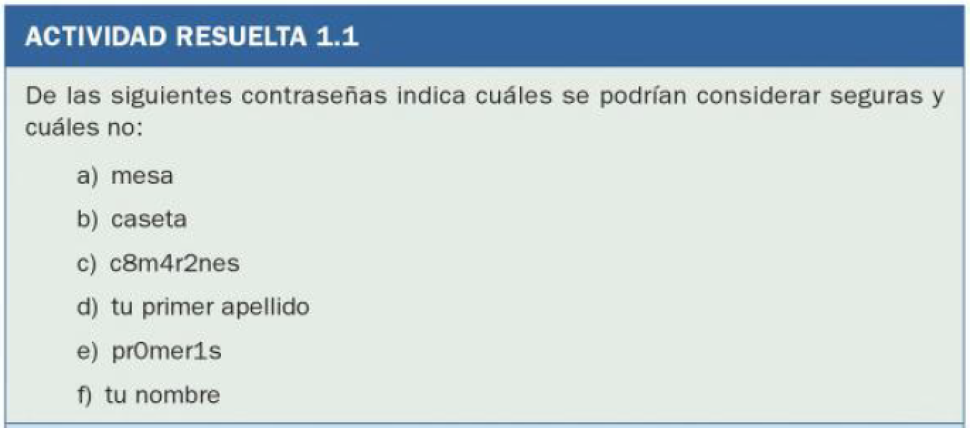
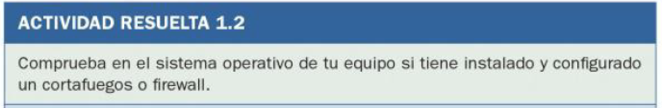
DEFINICIONES
ACTIVIDADES 4:
Notes:
Poner ejemplos.

Slide 34
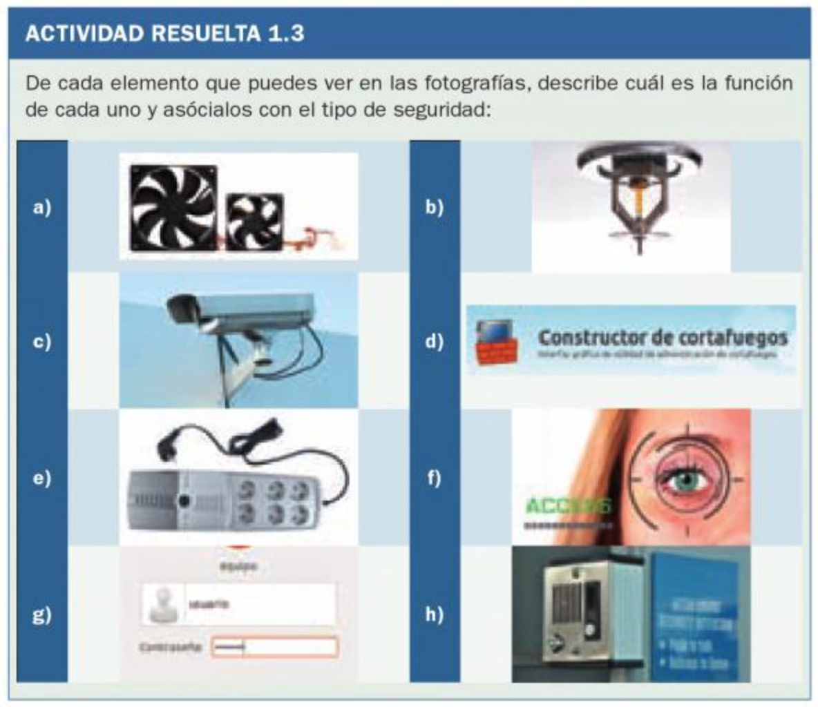
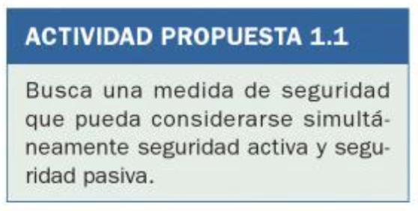
DEFINICIONES
ACTIVIDADES 4:
Notes:
Poner ejemplos.

Slide 35
DEFINICIONES
CONFIDENCIALIDAD - PRIVACIDAD.
La confidencialidad intenta que la información solo sea utilizada por las personas o máquinas debidamente autorizadas. Para garantizar la confidencialidad necesitamos disponer de tres tipos de mecanismos:
Autenticación. La autenticación intenta confirmar que una persona o máquina es quien dice ser, que no estamos hablando con un impostor.
Autorización. Una vez autenticado, los distintos usuarios de la información tendrán distintos privilegios sobre ella. Básicamente dos: solo lectura, o lectura y modificación.
Cifrado. La información estará cifrada para que sea inútil para cualquiera que no supere la autenticación.
DISPONIBILIDAD.
Intenta que los usuarios autorizados puedan acceder a los servicios informáticos con normalidad en el horario establecido. Para ello se invierte en sobredimensionar los recursos informáticos.
Notes:
Poner ejemplos.

Slide 36
DEFINICIONES
INTEGRIDAD.
Su objetivo es que los datos queden almacenados tal y como espera el usuario y que no sean alterados sin su consentimiento.
NO REPUDIO.
Ante una relación entre dos partes, se intenta evitar que cualquiera de ellas puede negar su participación en la relación.
Notes:
Poner ejemplos.

Slide 37
DEFINICIONES.
ACTIVIDADES 5:
Busca el algoritmo matemático que permite obtener la letra del DNI a partir de los números del mismo. Compruébalo con tu DNI y el de algún compañero.

Slide 38
DEFINICIONES.
SABES-TIENES-ERES.
La autenticación es especialmente importante en temas de seguridad. Debemos estar muy seguros de la identidad de la persona o sistema que solicita acceder a nuestra información. Un esquema muy utilizado para analizar la autenticación es clasificar las medidas adoptadas según tres criterios:
Algo que sabes. Para acceder al sistema necesitas conocer alguna palabra secreta: la típica contraseña.
Algo que tienes. En este caso es imprescindible aportar algún elemento material: generalmente una tarjeta.
Algo que eres. El sistema solicita reconocer alguna característica física del individuo (biometría): huella dactilar, escáner de retina, reconocimiento de voz, etc.
La autenticación será más fiable cuantos más criterios distintos cumpla. Los sistemas biométricos no siempre se aplican en entornos de muy alta seguridad.

Slide 39
DEFINICIONES.
ACTIVIDADES 6:
En los primeros Unix el usuario root estaba disponible para entrar al sistema (AL ESCRITORIO); actualmente no. ¿Por qué?
En las webs de los bancos puedes entrar con un usuario y contraseña. Pero para realizar transferencias a otras cuentas solicitan una nueva autenticación. ¿Cuál?
En la película MISIÓN IMPOSIBLE I, ¿Cuál era la seguridad de la sala del ordenador?

Slide 40
DEFINICIONES.
AAA.
Se refiere a autenticación, autorización y accounting. Las dos primeras ya las hemos visto con anterioridad; la tercera se refiere a la información interna que los sistemas generan acerca de sí mismos.
Accounting: se refiere a la información interna que los sistemas generan acerca de si mismos en el uso de sus servicios. Esta información sirve para analizar el dimensionamiento de los recursos de los equipos.
Además permite comprobar la eficacia de las medidas de autenticación y autorización en un análisis forense informático cuando se ha producido un ataque. Siguiendo el rastro con esta información se puede localizar por donde ha entrado.
El registro de accounting se recomienda realizarlo en un ordenador distinto. Si se hace en el mismo, si un hacker entra puede borrar su huellas pero si se hace en otro equipo tendría que entrar en dos equipos.

Slide 41
DEFINICIONES.
e2e.
Esto significa extremo a extremo. La seguridad informática debe controlarse en el origen de los datos, en el destino y en el canal de comunicación.
Origen y destino que el equipo y las aplicaciones no hayan sido modificados. Si alguno no está bajo control se debe desconfiar.
Al canal se debe restringir su acceso y cifrado.
En este artículo podemos ampliar la información sobre seguridad extremo a extremo: http://goo.gl/qi0Br

Slide 42
DEFINICIONES.
VULNERABILIDAD.
El software está hecho por humanos y se debe estar preparado para errores introducidos en su programación: Leves, Graves y Críticos.
Es un defecto de una aplicación que puede ser aprovechado por un atacante. Si se descubre, los hackers programan un software llamado malware que utilizará esa vulnerabilidad para tomar el control del ordenador (exploit) o realizar cualquier operación no autorizada.
Tres tipos de vulnerabilidades:
Vulnerabilidades reconocidas por el suministrador de la aplicación y para las cuales ya tiene un parche que las corrige. Si nuestra empresa utiliza esta aplicación, debemos aplicar el parche inmediatamente.
Vulnerabilidades reconocidas por el suministrador, pero todavía no hay un parche. En algunos casos sí se proporciona una solución temporal (workaround), pero, generalmente, lo mejor es desactivar el servicio hasta haber aplicado el parche.
Vulnerabilidades no conocidas por el suministrador. Es el peor caso, porque podemos estar expuestos a un ataque durante un tiempo largo sin saberlo.

Slide 43
DEFINICIONES.
VULNERABILIDAD.
Los fabricantes de software suelen reaccionar con rapidez y gran parte gracias a internet, ya que en muchas ocasiones las aplicaciones se conectan a internet para reportar errores y para que se instalen automáticamente los parches de las vulnerabilidades (actualizaciones automáticas).
Aquí tenemos un exploit contra Joomla! http://goo.gl/Ek4vA
En este vídeo nos hablan sobre la importancia del malware: http://goo.gl/BfcJw

Slide 44
DEFINICIONES.
MALWARE.
Se refiere al software que se diseña e implementa para causar daño a quien, inocentemente, lo instale. Los antivirus intentan detectar y eliminar estos programas antes de que infecten el sistema.
Hay muchos tipos de malware, se destacan tres:
Virus. Intentan dejar inservible el ordenador infectado. Pueden actuar aleatoriamente o esperar una fecha concreta.
Gusanos. Van acaparando todos los recursos del ordenador: disco, memoria, red, memoria RAM. El usuario nota que el sistema va cada vez más lento, hasta que no hay forma de trabajar.
Troyanos. Suelen habilitar puertas traseras en los equipos: desde otro ordenador podemos conectar con el troyano para ejecutar programas en el ordenador infectado.
No importa el tipo de malware que nos haya entrado pero tiene que ser eliminado, no lo hemos querido instalar y porque no trae nada bueno.
El objetivo del malware es la replicación: intentan contaminar el máximo número de ordenadores posible para continuar la infección.

Slide 45
DEFINICIONES.
MALWARE.
Hay malware que se llama falso antivirus. En algunas páginas web peligrosas (servicios de descargas ilegales, por ejemplo) aparece un mensaje que nos avisa de que estamos infectados y se ofrecen amablemente para descargar un antivirus que nos limpiará el ordenador.
Si pulsamos en el enlace y descargamos e instalamos este programa, lo que realmente ocurre es que hemos dejado entrar un malware que, desde ese instante, puede hacer cualquier cosa: lanzar anuncios sin parar, instalar otros virus, abrir una puerta trasera para convertirnos en ordenador zombi en algún ataque organizado, robar datos personales (imágenes, vídeos), etc.

Slide 46
DEFINICIONES.
MALWARE.
Lo mismo ocurre con programas que aceleran el rendimiento del ordenador. Realmente existen pero hay que descargarlo desde fuentes de toda confianza.
Hay malwares que dan la cara y directamente secuestran nuestro ordenador y los datos. Dejando periféricos inservibles o encriptado de datos.
Existen antivirus on-line que pueden analizar tu ordenador previa instalación de una pequeña aplicación o antivirus específicos para según qué tipo de malware pero siempre realizarlo y descargarlo desde fuentes de toda confianza. Si el malware ya ha entrado y te deja el ordenador inservible existen unos LiveCD de los desarrolladores de antivirus.
Para evitar que entre malware hay que tener el antivirus activado, actualizado y pasarlo de vez en cuando.

Slide 47
TIPOS DE ATAQUES.
INTERRUPCIÓN. El ataque consigue provocar un corte en la prestación de un servicio: el servidor web no está disponible, el disco en red no aparece o solo podemos leer (no escribir), etc. EJEMPLO: DoS.
INTERCEPTACIÓN. El atacante ha logrado acceder a nuestras comunicaciones y ha copiado la información que estábamos transmitiendo. Man in the Middle.
MODIFICACIÓN. Ha conseguido acceder, pero, en lugar de copiar la información, la está modificando para que llegue alterada hasta el destino y provoque alguna reacción anormal. Por ejemplo, cambia las cifras de una transacción bancaria.
FABRICACIÓN. El atacante se hace pasar por el destino de la transmisión, por lo que puede tranquilamente conocer el objeto de nuestra comunicación, engañarnos para obtener información valiosa, etc.
Notes:
Poner ejemplos.

Slide 48
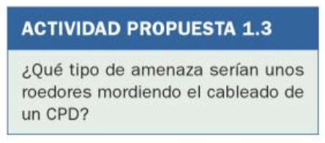
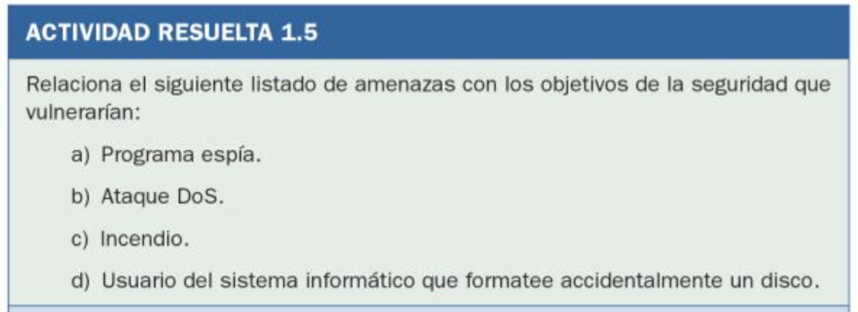
TIPOS DE AMENAZAS.
ACTIVIDADES 7:
Notes:
Poner ejemplos.

Slide 49
TÉCNICAS DE ATAQUE.
INGENIERÍA SOCIAL.
PHISHING.
KEYLOGGERS.
FUERZA BRUTA.
SPOOFING.
SNIFFING.
DoS. (Denial of Service – Denegación de servicio).
DDoS. (Distributed Denial of Service – Denegación de servicio distribuida).
Notes:
Poner ejemplos.

Slide 50
TÉCNICAS DE ATAQUE.
INGENIERÍA SOCIAL. A la hora de poner una contraseña, los usuarios no suelen utilizar combinaciones aleatorias de caracteres. En cambio, recurren a palabras conocidas para ellos: el mes de su cumpleaños, el nombre de su calle, su mascota, su futbolista favorito, etc. Si conocemos bien a esa persona, podemos intentar adivinar su contraseña. También constituye ingeniería social pedir por favor a un compañero de trabajo que introduzca su usuario y contraseña, que el nuestro parece que no funciona. En esa sesión podemos aprovechar para introducir un troyano, por ejemplo.
PHISHING. El atacante se pone en contacto con la víctima (generalmente, un correo electrónico) haciéndose pasar por una empresa con la que tenga alguna relación (su banco, su empresa de telefonía, etc.). En el contenido del mensaje intenta convencerle para que pulse un enlace que le llevará a una (falsa) web de la empresa. En esa web le solicitarán su identificación habitual y desde ese momento el atacante podrá utilizarla.
Notes:
Poner ejemplos.

Slide 51
TÉCNICAS DE ATAQUE.
KEYLOGGERS. Un troyano en nuestra máquina puede tomar nota de todas las teclas que pulsamos, buscando el momento en que introducimos un usuario y contraseña. Si lo consigue, los envía al atacante.
FUERZA BRUTA. Las contraseñas son un número limitado de caracteres (letras, números y signos de puntuación). Una aplicación malware puede ir generando todas las combinaciones posibles y probarlas una a una; tarde o temprano, acertarás. Incluso puede ahorrar tiempo si utiliza un diccionario de palabras comunes y aplica combinaciones de esas palabras con números y signos de puntuación.
Notes:
Poner ejemplos.

Slide 52
TÉCNICAS DE ATAQUE.
SPOOFING. Es el uso de técnicas de suplantación de identidad generalmente para usos maliciosos. Se pueden clasificar sus ataques en función de la tecnología utilizada. Por ejemplo, generamos mensajes con la misma dirección que la máquina auténtica o mandar correos electrónicos con otra identidad.
SNIFFING. El atacante consigue conectarse en el mismo tramo de red que el equipo atacado. De esta manera tiene acceso directo a todas sus conversaciones.
Notes:
Poner ejemplos.

Slide 53
TÉCNICAS DE ATAQUE.
DoS. (Denial of Service – Denegación de servicio). Consiste en tumbar un servidor saturando con falsas peticiones de conexión. Es decir, intenta simular el efecto de una carga de trabajo varias veces superior a la normal.
DDoS. (Distributed Denial of Service – Denegación de servicio distribuida). Es el mismo ataque DoS, pero ahora no es una única máquina la que genera las peticiones falsas (que es fácilmente localizable y permite actuar contra ella), sino muchas máquinas repartidas por distintos puntos del planeta. Esto es posible porque todas esas máquinas han sido infectadas por un troyano que las ha convertido en ordenadores zombis (obedecen las órdenes del atacante).
Notes:
Poner ejemplos.

Slide 54
TÉCNICAS DE ATAQUE.
En esta web puedes probar la fortaleza de las contraseñas que usas habitualmente: http://goo.gl/bzsne
A veces, un hacker es contratado por la compañía a la que ha perjudicado. Aunque esa relación no suele durar mucho tiempo: http://goo.gl/zuyja
Algún ayuntamiento ha sufrido robos de hackers en sus cuentas bancarias: http://goo.gl/0x8EW
Notes:
Poner ejemplos.

Slide 55
SOLUCIÓN PARA TÉCNICAS DE ATAQUE.
Para todas estas técnicas la mejor solución es SENTIDO COMÚN Y SER CRÍTICOS.
Para ingeniería social, no te pongas contraseñas comunes y fáciles. Y desconfía del compañero o amigo que te dice que le dejes la clave y usuario. Después revisa el ordenador.
Para phishing, ninguna empresa te pide su propio usuario y contraseña, ni código PIN y fijarse en la dirección URL, etc.
Para keyloggers, revisa procesos residentes en memoria. Escanea el ordenador con un antivirus actualizado tanto en el motor como en las firmas. Es el más fácil de detectar.
Notes:
Poner ejemplos.

Slide 56
SOLUCIÓN PARA TÉCNICAS DE ATAQUE.
Para fuerza bruta:
Utilizar contraseñas no triviales.
No utilizar nada personal e insertar en medio de la palabra o al final un número o un signo de puntuación. En algunos sistemas nos avisan de la fortaleza de la contraseña elegida.
Cambiar la contraseña con frecuencia (un mes, una semana). Dependiendo del hardware utilizado, los ataques pueden tardar bastante; si antes hemos cambiado la clave, se lo ponemos difícil.
Impedir ráfagas de intentos repetidos. Nuestro software de autenticación que solicita usuario y contraseña fácilmente puede detectar varios intentos consecutivos en muy poco tiempo. No puede ser un humano: debemos responder introduciendo una espera. En Windows se hace: tras cuatro intentos fallidos, el sistema deja pasar varios minutos antes de dejarnos repetir. Esta demora alarga muchísimo el tiempo necesario para completar el ataque de fuerza bruta.
Establecer un máximo de fallos y después bloquear el acceso. Es el caso de las tarjetas SIM que llevan los móviles GSM/UMTS: al tercer intento fallido de introducir el PIN para desbloquear la SIM, ya no permite ninguno más. Como el PIN es un número de cuatro cifras, la probabilidad de acertar un número entre 10000 en tres intentos es muy baja.
La técnica CLAVE + TOKEN (CÓDIGO VARIABLE).
La técnica de LATCH (PESTILLO – Desactivar el acceso a tus cuentas).
Notes:
Poner ejemplos.

Slide 57
SOLUCIÓN PARA TÉCNICAS DE ATAQUE.
Para spoofing, ver que el correo que te llega no es de ningún amigo y si lo fuese debes deducir por pistas que no es malware como si aparece un enlace, ver lo que pone y a donde te lleva el enlace, lo breve del correo o por las características del amigo. Y si sospechas pero no lo ves claro, ábrelo en una máquina virtual o no lo abras.
Para sniffing, cifrar el canal de todas tus comunicaciones.
Para DoS y DDoS, limitar el número de peticiones o cambiar con frecuencia el puerto por donde se accede al servicio.
Notes:
Poner ejemplos.

Slide 58
TÉCNICAS DE ATAQUE.
ACTIVIDADES 8:
Busca información sobre la iniciativa Confianza online. ¿Qué te parece?
¿Cómo detectarías un ataque DoS? ¿Qué harías para defenderte?
TRABAJO SOBRE TIPOS ATAQUES DE INTERNET.
BUSCAR POSIBLES SOLUCIONES DE DOS DE ELLOS.
INCLUIR UNA NOTICIA REAL Y ACTUAL SOBRE UN ATAQUE INFORMÁTICO.

Slide 59
TIPOS DE ATACANTES.
Se habla de hacker de manera genérica para referirse a la persona que salta las protecciones de un sistema.
HACKER. Ataca la defensa informática de un sistema solo por el reto que supone hacerlo. Si tiene éxito, moralmente debería avisar a los administradores sobre los agujeros de seguridad que ha utilizado, porque están disponibles para cualquiera.
CRACKER. También ataca la defensa, pero esta vez sí quiere hacer daño: robar datos, desactivar servicios, alterar información, etc.
SCRIPT KIDDIE. Son aprendices de hacker y cracker que encuentran en Internet cualquier ataque y lo lanzan sin conocer muy bien qué están haciendo y, sobre todo, las consecuencias derivadas de su actuación (esto les hace especialmente peligrosos).
PROGRAMADORES DE MALWARE. Expertos en programación de sistemas operativos y aplicaciones capaces de aprovechar las vulnerabilidades de alguna versión concreta de un software conocido para generar un programa que les permita atacar.
SNIFFERS. Expertos en protocolos de comunicaciones capaces de procesar una captura de tráfico de red para localizar la información interesante.
CIBERTERRORISTAS. Cracker con intereses políticos y económicos a gran escala.
Notes:
Explicar más.

Slide 60
BUENAS PRÁCTICAS.
Es muy dura la tarea del responsable de seguridad informática en una empresa grande: hay mucha información que proteger y múltiples puertas por donde sufrir intrusiones. Sus funciones son:
Localizar los activos que hay que proteger: equipos, aplicaciones, datos y comunicaciones. Sobre todo, revisar la política de copias de seguridad: qué copiamos, cuándo copiamos, dónde lo copiamos, dónde guardamos de manera segura los dispositivos de copia, cómo verificamos que la copia se ha hecho bien, cuándo hacemos una prueba de recuperación de una copia, etc.
Redactar y revisar regularmente los planes de actuación ante catástrofes - planes de contingencia, contemplando todas las posibilidades: ataque intencionado, desastre natural, arranque parcial de servicios (pocos servicios o todos los servicios pero con menor capacidad).
No instalar nada que no sea estrictamente necesario, y revisar la configuración de los sistemas y aplicaciones por si estamos otorgando más permisos de los imprescindibles.
Notes:
Explicar más.

Slide 61
BUENAS PRÁCTICAS.
Estar al día de todos los informes de seguridad que aparezcan. Para ello hay que registrarse en listas de correo sobre seguridad y, además, en las listas de nuestros proveedores (tanto de hardware como de software) para recibir sus noticias directamente.
Activar los mecanismos de actualización automática de las aplicaciones que tenemos instaladas. Salvo sistemas delicados (tenemos que probar muy bien cada actualización antes de aplicarla), en general los fabricantes liberan actualizaciones que no dan problemas.
Dar formación a los usuarios para que utilicen la seguridad y la vean como una ayuda, no como un estorbo.
Notes:
Explicar más.

Slide 62
BUENAS PRÁCTICAS.
Revisar los log del sistema (el accounting que hemos visto antes). Algunas herramientas nos ayudan porque recogen los ficheros de log y aplican fácilmente muchos patrones conocidos (buscar la palabra error o warning, etc.).
Considerar la opción de contratar una auditoría externa, porque si hemos cometido un error de concepto, es muy difícil que lo encontremos por nosotros mismos.
Revisar la lista de equipos conectados: pueden haber introducido equipos no autorizados.
Revisar la lista de usuarios activos: puede que algún empleado ya no esté en la empresa pero su usuario y todos los privilegios asociados siguen disponibles para él o para alguien de su confianza.
Notes:
Explicar más.

Slide 63
BUENAS PRÁCTICAS.
En aquellos sistemas que lo permitan, configurar el aviso por SMS o correo electrónico para que nos enteremos los primeros de cualquier problema. Por ejemplo, los sistemas de baterías (SAI [sistema de alimentación ininterrumpida]) suelen tener esta funcionalidad.
Aunque los navegadores nos intentan facilitar la vida ofreciendo recordar la contraseña que introducimos en una página web, no es recomendable hacerlo por que, si alguien se sienta a nuestro ordenador, entrará directamente en esas páginas con nuestra identidad y privilegios.
Evitar vista previa de los gestores de correos electrónicos, ya que estas leyendo el correo y se puede instalar el malware.
Notes:
Explicar más.

Slide 64
BUENAS PRÁCTICAS.
Existen una serie de estándares sobre seguridad informática que hablan sobre reglas, normas, prácticas y controles para afrontar temas sobre la seguridad informática en los sistemas.
ISO/IEC 27002:2009.
ITIL (Information Technology Infrastructure Library).
Notes:
Explicar más.

Slide 65
MECANISMOS DE SEGURIDAD.
Consideraremos los mecanismos de seguridad como todo aquello de naturaleza hardware como software que utilicemos para crear, reforzar y mantener la seguridad informática.
Dentro de los mecanismos de seguridad podernos distinguir entre:
Mecanismos software o lógicos: Aquí podernos encontrar barreras software del tipo de cortafuegos, antivirus, antispam, utilización de números de serie, protección anticopia, encriptación de la información, uso de contraseñas, formación a los usuarios del sistema,...
Notes:
Explicar más.

Slide 66
MECANISMOS DE SEGURIDAD.
Mecanismos hardware o físicos: Aquí podemos incluir el uso de SAI, extintores, cámaras de seguridad, control de acceso físico al sistema, controles de acceso con tarjetas de identificación,…
Controlar la temperatura y humedad dentro de la habitación donde se encuentren los equipos informáticos es otro elemento primordial dentro de los mecanismos de seguridad físicos.
Una temperatura demasiado baja o elevada o un nivel de humedad demasiado alto pueden causar que los equipos no funcionen adecuadamente o incluso producir que estos lleguen a no funcionar por causa de un deterioro del hardware.
La temperatura más adecuada para el correcto funcionamiento de los ordenadores debería oscilar entre 15 y 25 ºC, aproximadamente, luego para una habitación donde van a trabajar usuarios, una temperatura adecuada se podría considerar 22ºC.
Cuando se alcanza una temperatura demasiado elevada, por ejemplo 40 °C, los procesadores pueden empezar a funcionar mal, además de ser peligroso para los circuitos, En la BIOS (Basic Input-Output System) de los equipos informáticos se puede programar para que se apague el equipo si la temperatura es demasiado elevada.
Notes:
Explicar más.

Slide 67
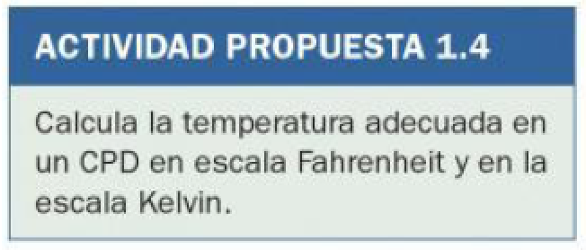
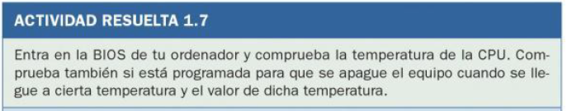
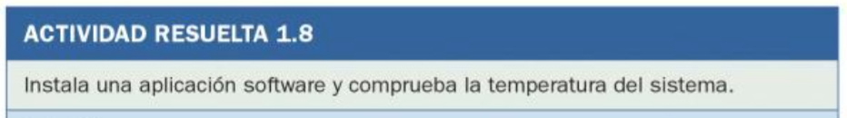
MECANISMOS DE SEGURIDAD.
ACTIVIDADES 9:
Notes:
Explicar más.

Slide 68
MECANISMOS DE SEGURIDAD.
La humedad para un buen funcionamiento de los ordenadores debería oscilar en torno al 40% o 50%, aproximadamente. Si es demasiado elevada, puede causar un mal funcionamiento del procesador, además de provocar condensación, es decir, pequeñas gotas de agua, que pueden provocar el óxido en los circuitos internos o causar cortocircuitos dentro del equipo. Si la humedad es demasiado baja hace propensa la aparición de electricidad estática.
Los ordenadores son una fuente de generación de calor, y usar un sistema de ventilación natural, puede ser causa que el polvo y suciedad pueda entrar en la habitación, por lo que es mejor utilizar aire acondicionado.
Un buen sistema de acondicionamiento de aire debe controlar tanto la temperatura como la humedad. El sistema de aire acondicionado dependerá de la dimensión de la habitación y el número de equipos.
Otro aspecto importante a destacar es la seguridad en la instalación eléctrica, que debe ser suficiente para poder proveer de consumo adecuado a todos los equipos, y que debe ser revisada para evitar problemas, además de estar lo suficientemente ordenada, para evitar cables sueltos o desordenados que puedan provocar cortocircuitos
Notes:
Explicar más.

Slide 69
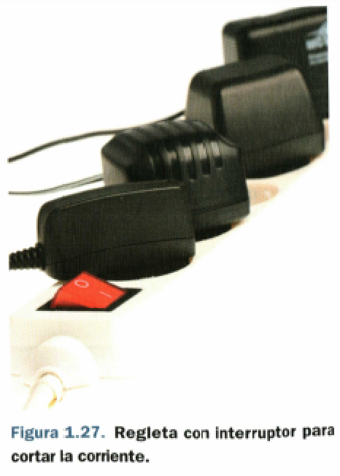
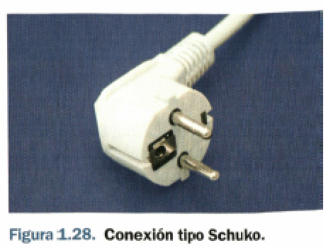
MECANISMOS DE SEGURIDAD.
Las conexiones deberán ser también adecuadas, con interruptores, para cortar el suministro si es necesario y con el tipo conexiones con toma a tierra, conocidos como Schuko que son los más seguros.
Notes:
Explicar más.

Slide 70
MECANISMOS DE SEGURIDAD.
El uso de SAI, sobre todo para el servidor, es casi imprescindible, sobre todo con sistema de apagado programado, en caso de corte de suministro.
El cableado, tanto de la red eléctrica como de la red de ordenadores debe estar convenientemente planeado y colocado, para evitar cortes de suministro y cortes de conexión a la red.
Notes:
Explicar más.

Slide 71
LEGISLACIÓN.
Como en el mundo real romper la seguridad informática de una empresa para robar datos es un delito perseguido por la ley. También el desarrollo de Internet ha impulsado la aparición de leyes completamente nuevas, como la que regula el comercio electrónico.
LOPD (Ley Orgánica de Protección de Datos).
La LOPD de carácter personal (LO 15/1999, de 13 de Diciembre) establece las bases para proteger el tratamiento de los datos de carácter personal de las personas físicas en cualquier soporte, digital o no.
La ley establece cómo se pueden tomar los datos, que tipo de almacenamiento protegido necesitan, como destruirlos y qué derechos y obligaciones tiene el ciudadano sobre esos datos suyos en manos de terceros.
Las sanciones por no cumplir la LOPD son elevadas multas. Son frecuentes entre las empresas del sector de las telecomunicaciones. http://goo.gl/HdvBr
Notes:
Explicar más.

Slide 72
LEGISLACIÓN.
LOPD (Ley Orgánica de Protección de Datos).
Real Decreto 1720/2007, de 21 de diciembre, desarrolla la LOPD de ficheros (automatizados o no automatizados), definiendo tres tipos de niveles:
Nivel básico. Cualquier fichero de datos de carácter personal. Las medidas de seguridad con estos datos son:
Identificar y autenticar a los usuarios que pueden trabajar con esos datos.
Llevar un registro de incidencias acontecidas en el fichero.
Realizar copia de seguridad como mínimo semanalmente.
Notes:
Explicar más.

Slide 73
LEGISLACIÓN.
LOPD (Ley Orgánica de Protección de Datos).
Nivel medio. Cuando los datos incluyen información sobre infracciones administrativas o penales, informes financieros y de gestión tributaria y datos sobre la personalidad del sujeto. Las medidas de seguridad incluyen las del nivel básico más:
Al menos una vez cada dos años una auditoría externa verificará los procedimientos de seguridad.
Debe existir control de acceso físico a los medios de almacenamiento de los datos.
Nivel alto. Son los datos especialmente protegidos: ideología, vida sexual, origen racial, afiliación sindical o política, historial médico, etc. Las medidas de seguridad amplían las de nivel medio:
Cifrado de las comunicaciones.
Registro detallado de todas las operaciones sobre el fichero, incluyendo usuario, fecha y hora, tipo de operación y resultado de la autenticación y autorización.
Notes:
Explicar más.

Slide 74
LEGISLACIÓN.
LSSI-CE (Ley de Servicios de la Sociedad de la Información y Comercio Electrónico) 34/2002, de 11 de Julio.
Cubre el hueco legal que había en las empresas que prestan servicios de la sociedad de la información.
Las obligaciones de los prestadores de servicio, incluidos los que actúen como intermediarios en la transmisión de contenidos por las redes de telecomunicaciones.
Las comunicaciones comerciales por vía electrónica.
La información previa y posterior a la celebración de contratos electrónicos.
Las condiciones relativas a su validez y eficacia.
El régimen sancionador aplicable a los prestadores de servicios de la sociedad de la información.
La ley es obligatoria para todas las webs que consigan de forma directa o indirecta algún tipo de ingresos.
Y su primera obligación es que en la página aparezca información de la persona o empresa que esta detrás de esa página.
Notes:
Explicar más.

Slide 75
LEGISLACIÓN.
LPI (Ley de Propiedad Intelectual).
Establece los derechos del autor en los entornos digitales.
La digitalización se considera un acto de reproducción, luego se necesita autorización expresa del titular del contenido.
Excepto si es una copia privada.
Para compensar a los autores por copias no autorizadas se establece un canon sobre los distintos dispositivos de almacenamiento. SGAE – Sociedad General de Autores y Editores.
Notes:
Explicar más.

Slide 76
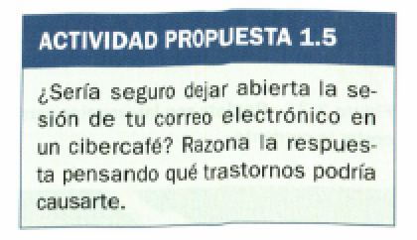
LEGISLACIÓN.
ACTIVIDADES 10:
En algún documento oficial de toma de datos personales, busca el aviso que detalla tus derechos sobre los datos que estás aportando.
Esta misma información está disponible junto a las cámaras de seguridad que graban espacios públicos. Busca alguna imagen.
¿Cuáles son las funciones de la Agencia de Protección de Datos (APD)?
Notes:
Explicar más.

